Slide 1
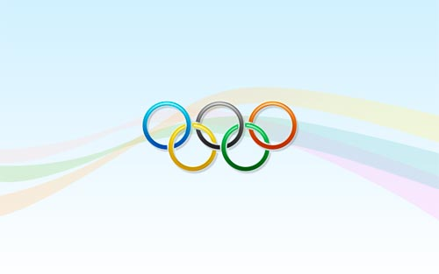
Le sport en France
Идентификатор: 232-413-968
Зверева Т.Р.

Slide 2
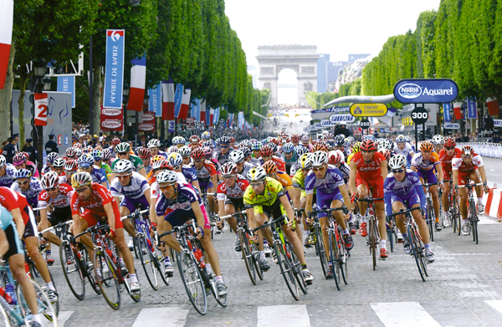
Tour de France
Идентификатор: 232-413-968
Зверева Т.Р.

Slide 3
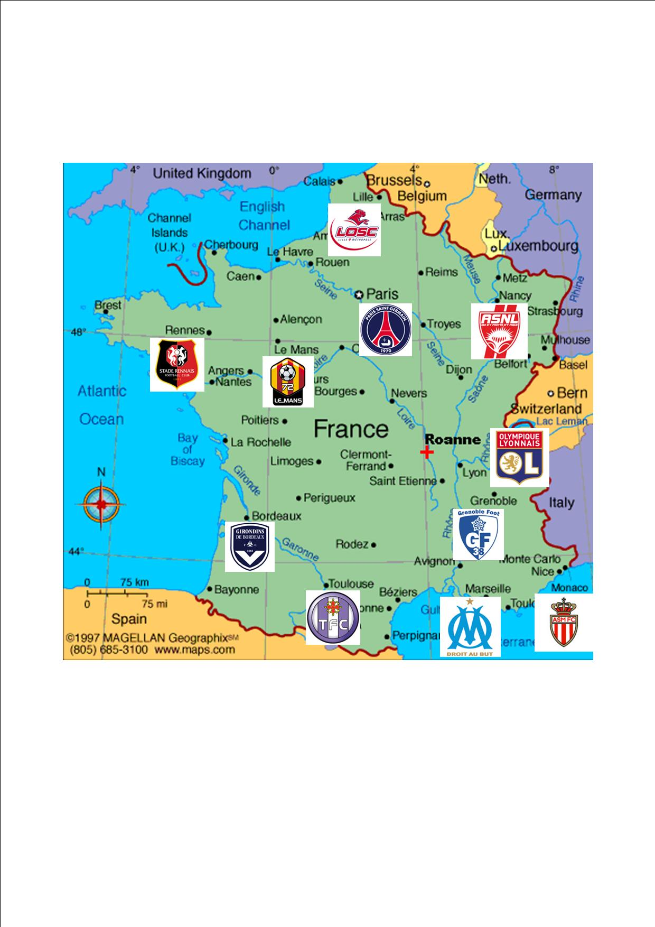
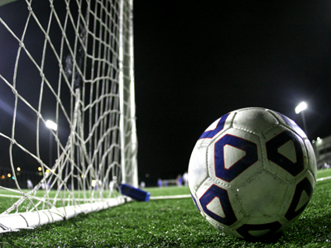
Football en France
Идентификатор: 232-413-968
Зверева Т.Р.

Slide 4
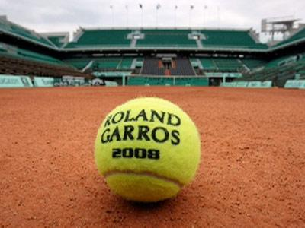
Le stade Roland-Garros
Идентификатор: 232-413-968
Зверева Т.Р.

Slide 5
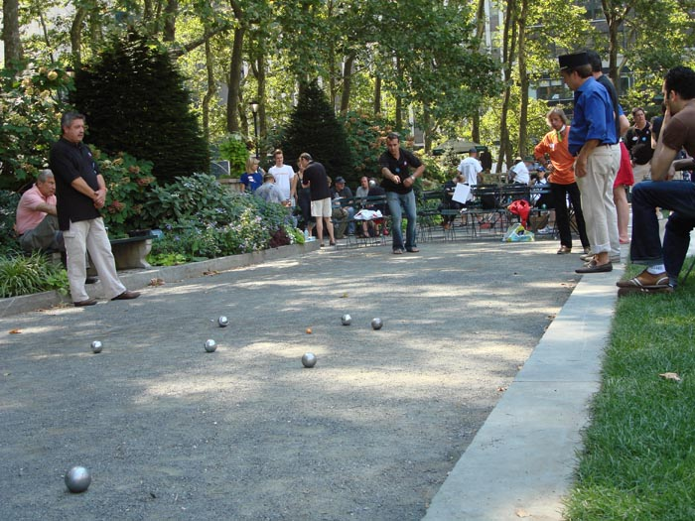
Le jeu de boules (pétanque)
Идентификатор: 232-413-968
Зверева Т.Р.

Slide 6
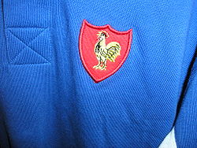
Le symbole sportif
Идентификатор: 232-413-968
Зверева Т.Р.

Slide 7
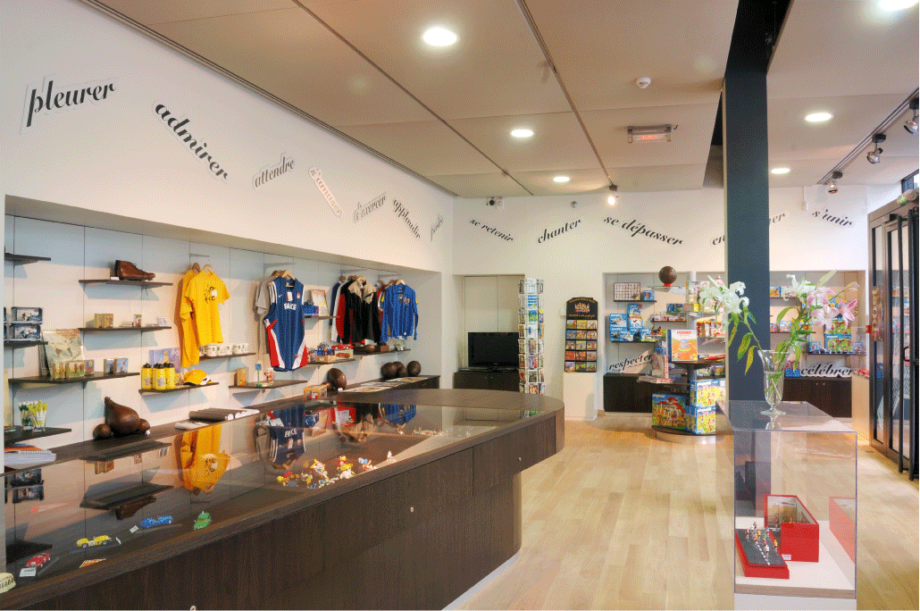
Le musée national du Sport
Идентификатор: 232-413-968
Зверева Т.Р.

Slide 8
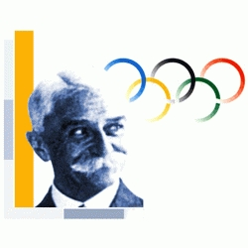
Pierre de Coubertin
Идентификатор: 232-413-968
Зверева Т.Р.

Slide 9
Les Jeux Olympiques en France
Идентификатор: 232-413-968
Зверева Т.Р.
Jeux | Ville | Date
Jeux olympiques d’été de1900 | Paris | 14 - 28 mai
Jeux olympiques d’hiver de 1924 | Chamonoix | 25 janvier – 5 fevrier
Jeux olympiques d’été de 1924 | Paris | 4 – 27 mai
Jeux olympiques d’hiver de 1968 | Grenoble | 6 – 18 février
Jeux olympiques d’hiver de 1992 | Albertville | 8 – 23 février

Slide 10
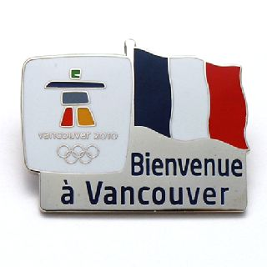
Les Jeux Olympiques de 2010
Идентификатор: 232-413-968
Зверева Т.Р.

